Slide 1
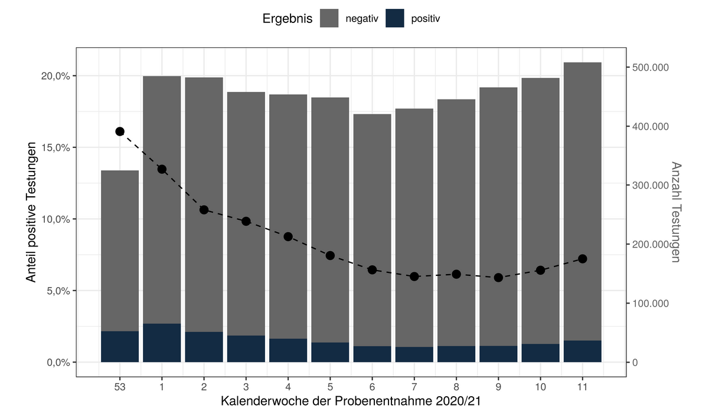
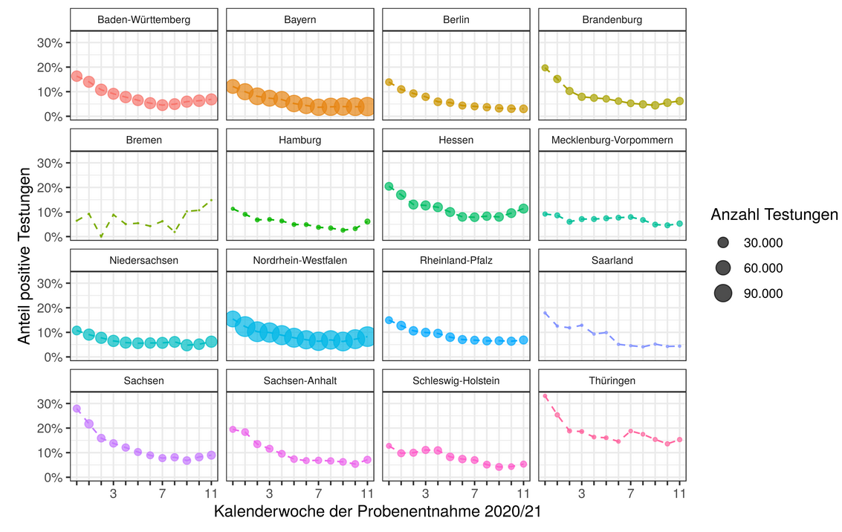
Anzahl der Testungen und Positivenanteile pro Woche – Datenstand 23.3.21

Slide 2
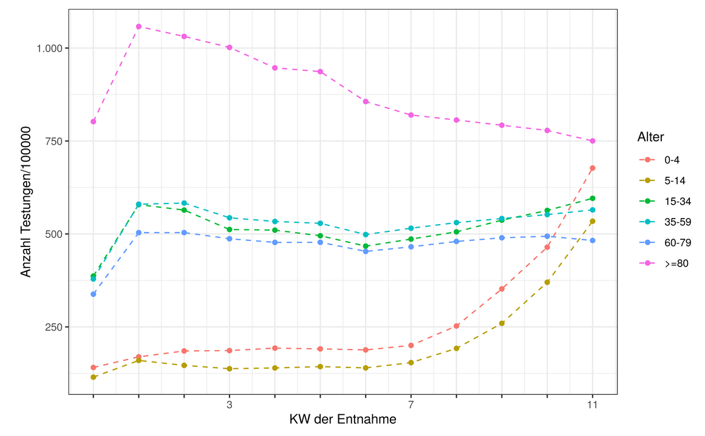
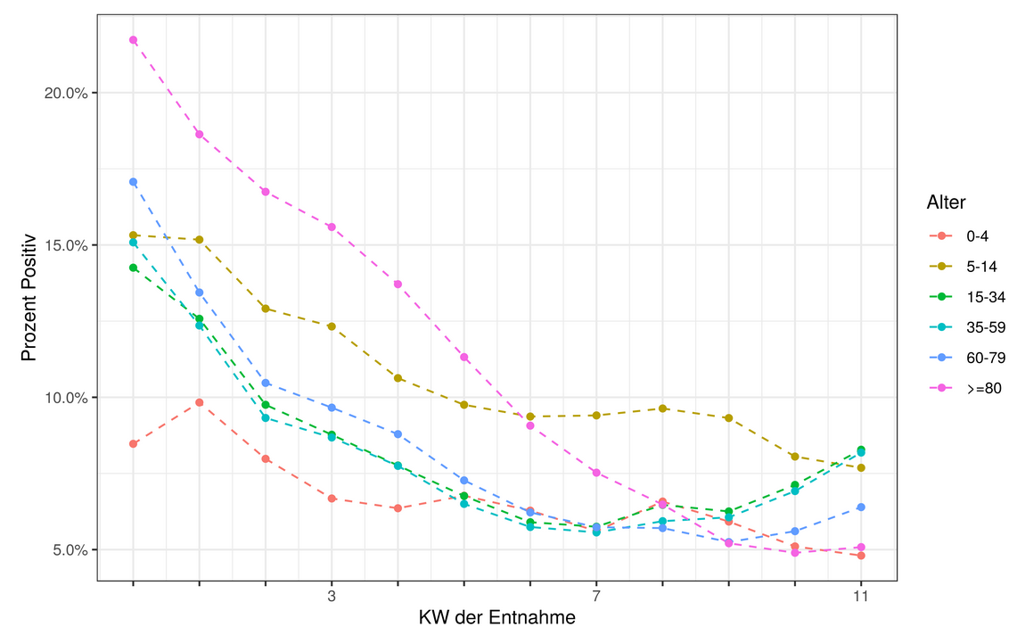
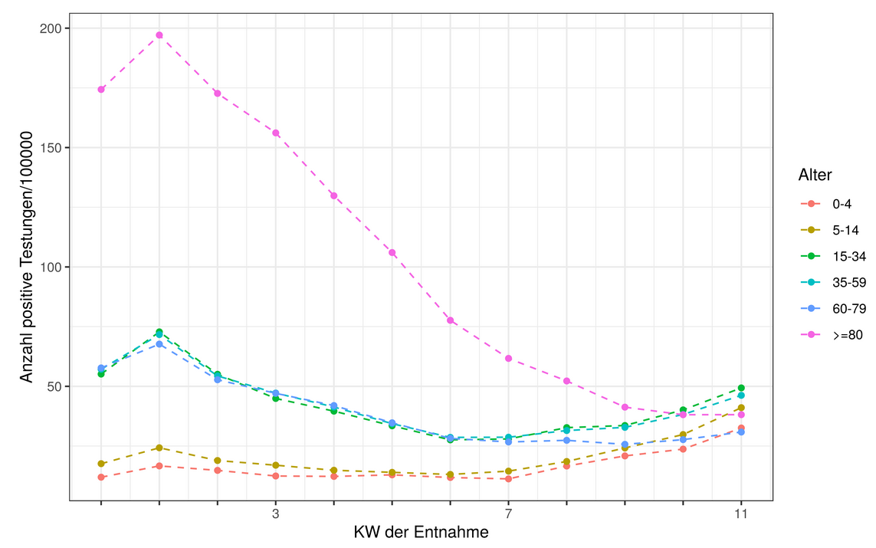
Datenstand 23.3.2021 Anzahl der Testungen pro 100.000 Einwohner nach Altersgruppe und Kalenderwoche
Positivenanteile nach Alters-gruppe und Kalenderwoche
Anzahl POSITIVE Testungen pro 100.000 Einwohner nach Altersgruppe und Kalenderwoche

Slide 3
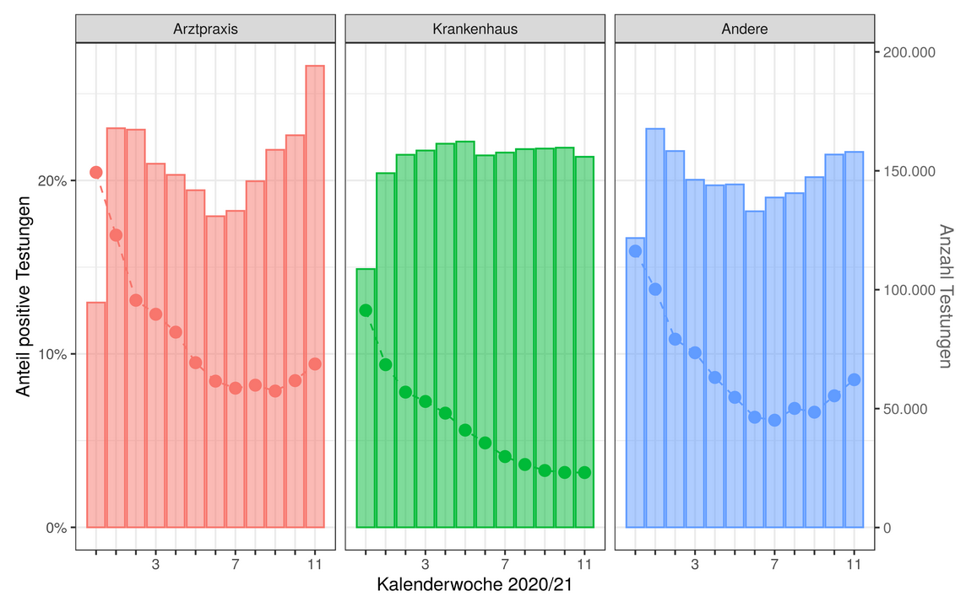
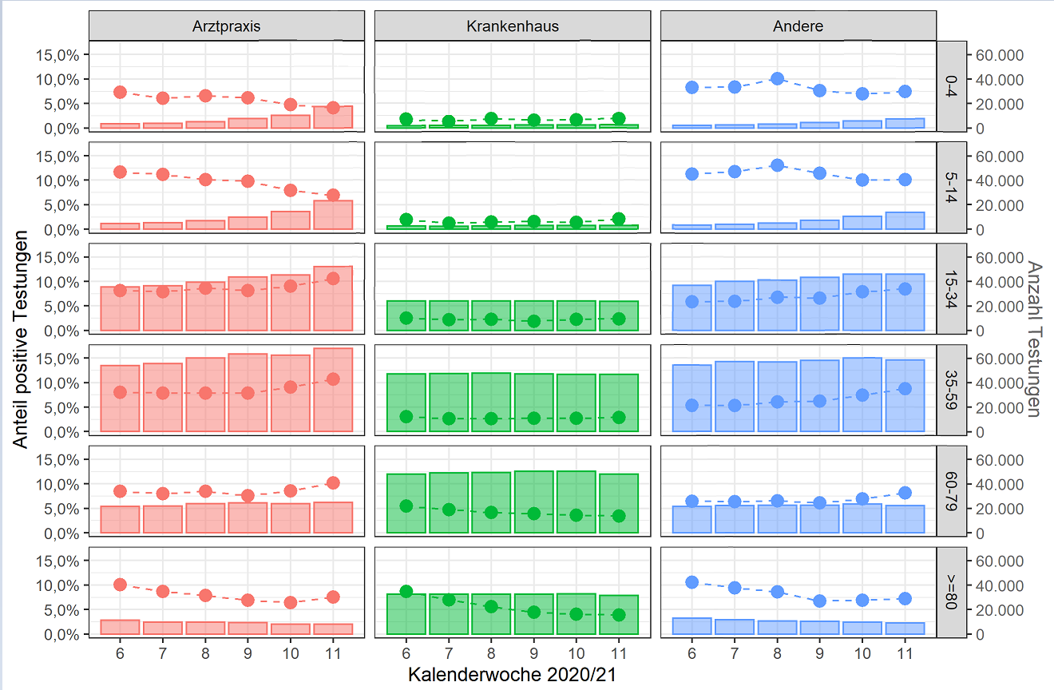
Anzahl Teste und Positivenanteil in verschiedenen Organisationseinheiten

Slide 4
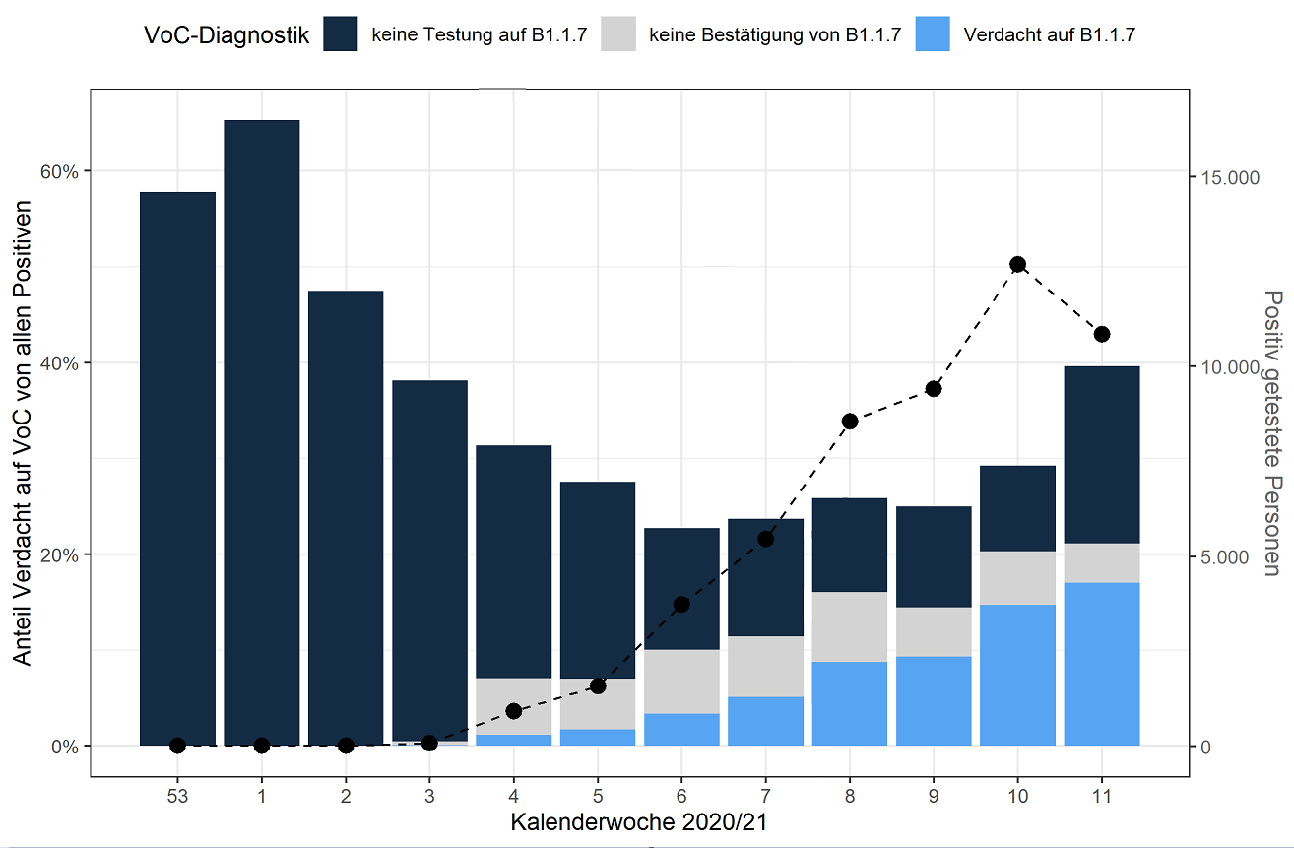
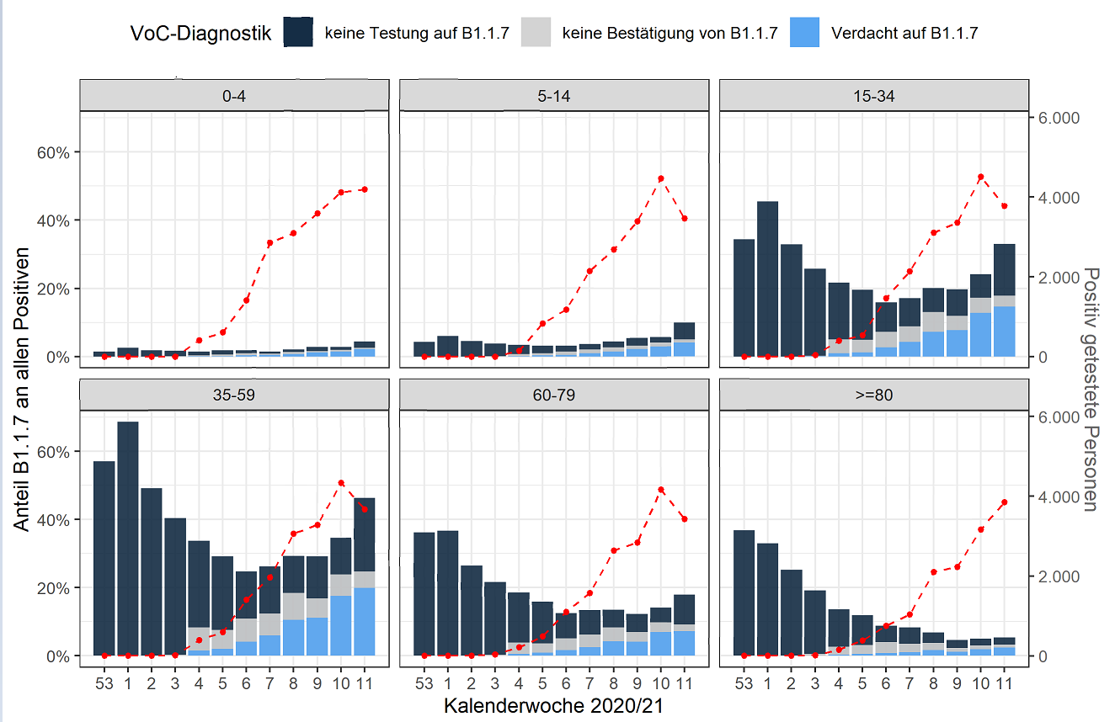
B.1.1.7 (delH69/V70) (Daten aus 12 Laboren) – Datenstand 23.3.2021

Slide 5
Ausbrüche Altenheime
Ausbrüche Krankenhäuser

